Slide 1
数据安全的制度设计和能力建设
杜跃进
阿里巴巴集团

Slide 2
数据与安全的纠结
徐玉玉
章莹颖
实名制
个人信息保护
数字经济
数据跨境安全
Notes:
章莹颖 徐玉玉 实名制 隐私保护法律
“实名制”117000
快递、修车、房源、购票、手机、游戏、就业、就诊、……
“个人信息保护”17000
“隐私保护”27300
“信息泄露”89300

Slide 3
越来越热
2015.1.8
电信和互联网个人信息保护规定
2016.11.7
网络安全法
2017.5.27
数据出境安全评估指南
个人信息保护法
2012.12.28
关于加强网络信息保护的决定
2016.4.27
GDPR
2017.4.11
个人信息和重要数据 出境安全评估办法草案
2017--
大批数据安全相关标准制定中

Slide 4
内 容
基本认识
制度设计
能力建设

Slide 5
数据安全的三个基本认识
事关重大
避免恐慌
新领域
Notes:
1、几个基本认识。1）数据安全事关重大，关系到；2）数据安全是全新的领域。数据是新资源，数据安全是全新的领域，中国有机会发挥引领作用。3）数据恐慌要不得；4）不同的定义
2、我们需要怎样的制度设计。1）没有数据，什么都没有；2）限制采集还是提升安全：要点在使用不在采集；3）如何提升社会积极性，避免劣币驱逐良币，也避免无法执行；4）区别对待
3、我们需要怎样的能力建设。1）以数据为中心的安全，不能以系统安全代替；2）DSMM；3）标准的落地和持续改进；4）数据安全的能力体系

Slide 6
此时此刻，数据安全事关重大
新能源
创新发展
智慧城市
数字经济
新黄金
工业互联网
安全
大数据
新石油
人工智能
新金融
新制造
Notes:
1、几个基本认识。1）数据安全事关重大，关系到；2）数据安全是全新的领域。数据是新资源，数据安全是全新的领域，中国有机会发挥引领作用。3）数据恐慌要不得；4）不同的定义
2、我们需要怎样的制度设计。1）没有数据，什么都没有；2）限制采集还是提升安全：要点在使用不在采集；3）如何提升社会积极性，避免劣币驱逐良币，也避免无法执行；4）区别对待
3、我们需要怎样的能力建设。1）以数据为中心的安全，不能以系统安全代替；2）DSMM；3）标准的落地和持续改进；4）数据安全的能力体系

Slide 7
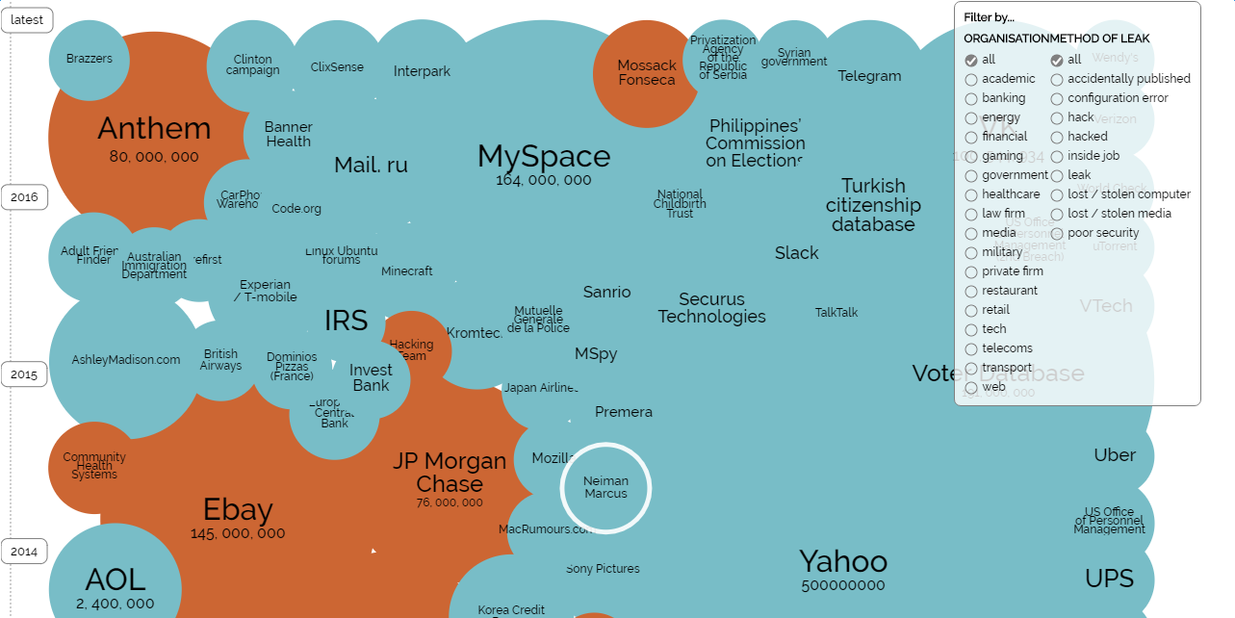
数据恐慌要不得
http://www.informationisbeautiful.net/visualizations/worlds-biggest-data-breaches-hacks/
Notes:
1、几个基本认识。1）数据安全事关重大，关系到；2）数据安全是全新的领域。数据是新资源，数据安全是全新的领域，中国有机会发挥引领作用。3）数据恐慌要不得；4）不同的定义
2、我们需要怎样的制度设计。1）没有数据，什么都没有；2）限制采集还是提升安全：要点在使用不在采集；3）如何提升社会积极性，避免劣币驱逐良币，也避免无法执行；4）区别对待
3、我们需要怎样的能力建设。1）以数据为中心的安全，不能以系统安全代替；2）DSMM；3）标准的落地和持续改进；4）数据安全的能力体系

Slide 8
数据安全是个新领域
不 是
传统的数据安全
“大”数据安全
云计算的安全
用大数据做安全
只和大企业相关
不 仅 是
防范外部攻击窃取
个人信息保护
不 能
套用过去的标准或经验
照搬国外的做法
Notes:
1、几个基本认识。1）数据安全事关重大，关系到；2）数据安全是全新的领域。数据是新资源，数据安全是全新的领域，中国有机会发挥引领作用。3）数据恐慌要不得；4）不同的定义
2、我们需要怎样的制度设计。1）没有数据，什么都没有；2）限制采集还是提升安全：要点在使用不在采集；3）如何提升社会积极性，避免劣币驱逐良币，也避免无法执行；4）区别对待
3、我们需要怎样的能力建设。1）以数据为中心的安全，不能以系统安全代替；2）DSMM；3）标准的落地和持续改进；4）数据安全的能力体系

Slide 9
数据安全制度设计的三个关键考虑
区别对待
社会驱动
能力引导
Notes:
2、我们需要怎样的制度设计。1）没有数据，什么都没有；2）限制采集还是提升安全：要点在使用不在采集；3）如何提升社会积极性，避免劣币驱逐良币，也避免无法执行；4）区别对待
3、我们需要怎样的能力建设。1）以数据为中心的安全，不能以系统安全代替；2）DSMM；3）标准的落地和持续改进；4）数据安全的能力体系

Slide 10

限制采集，还是要求能力
Notes:
2、我们需要怎样的制度设计。1）没有数据，什么都没有；2）限制采集还是提升安全：要点在使用不在采集；3）如何提升社会积极性，避免劣币驱逐良币，也避免无法执行；4）区别对待
3、我们需要怎样的能力建设。1）以数据为中心的安全，不能以系统安全代替；2）DSMM；3）标准的落地和持续改进；4）数据安全的能力体系
制度设计的重点应该是对安全能力提出要求，而不是简单地限制采集或使用
为什么我们相信树洞？
基于安全的要求，国家规定很多场景强制采集数据
没有数据，将什么都没有，包括安全

Slide 11
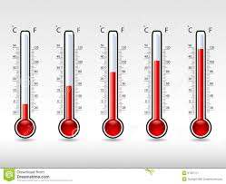
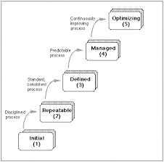
一刀切，还是分类分级、能者多得
数据控制者或者处理者的数据安全能力不同
数据的敏感和重要程度不同
?
Notes:
2、我们需要怎样的制度设计。1）没有数据，什么都没有；2）限制采集还是提升安全：要点在使用不在采集；3）如何提升社会积极性，避免劣币驱逐良币，也避免无法执行；4）区别对待
3、我们需要怎样的能力建设。1）以数据为中心的安全，不能以系统安全代替；2）DSMM；3）标准的落地和持续改进；4）数据安全的能力体系
应该根据行业和敏感程度的不同区别对待，数据安全能力更高意味着能够处理更敏感数据

Slide 12
疲于奔命监管，还是发挥社会积极性
了解产业 理解产业
让能力值钱 让信誉值钱
用能力贯穿政策用能力衔接标准
确保认定水平
建立淘汰机制
Notes:
2、我们需要怎样的制度设计。1）没有数据，什么都没有；2）限制采集还是提升安全：要点在使用不在采集；3）如何提升社会积极性，避免劣币驱逐良币，也避免无法执行；4）区别对待
3、我们需要怎样的能力建设。1）以数据为中心的安全，不能以系统安全代替；2）DSMM；3）标准的落地和持续改进；4）数据安全的能力体系
如何发挥社会积极性，且避免劣币驱逐良币
政策和标准制定的过程中，充分了解产业现状，借鉴经验
发挥企业和行业的积极性，让数据安全能力成为竞争力
让数据安全能力成为贯穿有关政策标准的基础，相互衔接
确保测评和认证的专业水平，引入淘汰机制，不断提升

Slide 13
数据安全能力建设的三大核心要点
以数据为中心的安全
标准、实践、持续改进
合作体系建立

Slide 14
以数据为中心的安全
聚焦在数据本身
技术环节打通与衔接
综合环节打通与衔接
给出衡量指标

Slide 15
标准、落地和持续改进
标准制定要和实际情况结合
多行业多场景落地
标准自身的持续改进

Slide 16
建立合作体系，借力与成本控制
基础研究与技术攻关
产品或平台
安全运营和响应
威胁应对
Notes:
根据自身情况，选择技术、运营、应急响应等能力的合作借力
技术挑战的研究攻关
产品或平台
威胁应对的合作网络

Slide 17
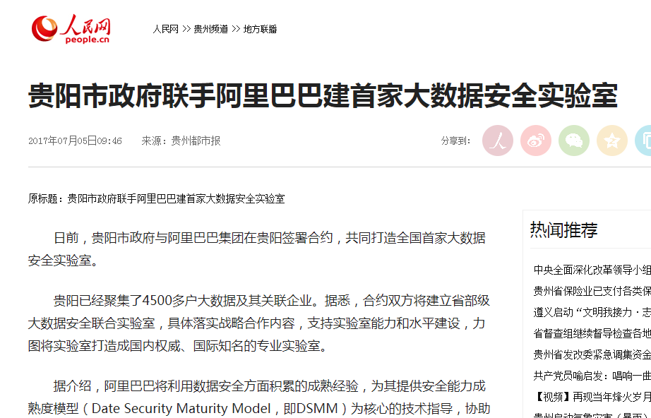

我们在行动
Capability Dimension
Organization
Staff Capability
Processes
Tech & Tools
Level 2: Managed
Level 2: Managed
Data Destruction
Level 2: Managed
Data Sharing
Level 5: Continuously Improving
Level 2: Managed
Data Transmission
Level 2: Managed
Data Usage
Level 4: Quantitatively Controlled
Data Storage
Data Creation
Maturity Level
Level 3: Well Defined
电商生态安全联盟
Level 2: Planned and Tracked
Data Lifecycle
Level 1: Performed Informally

Slide 18

数据安全，是挑战也是机会

Slide 19



谢谢大家

